Slide 1
TRABAJO FIN DE MÁSTER
Transcriptoma
72 ISGs
Proteoma
sérico
Integración multi-ómica de la firma de interferón tipo I y biomarcadores séricos en LES
Integración
MOFA2 · DIABLO
Máster en Bioinformática y Bioestadística
Desenlaces clínicos
actividad · daño · remisión
Fuensanta Bernal Gómez
Defensa oral · Junio 2026

Slide 2
CONTEXTO
02 / 20
El LES es una enfermedad heterogénea
Una misma etiqueta clínica, muchos cursos biológicos distintos.
Clínica variable
Actividad fluctuante
Manifestaciones cutáneas, articulares, renales, hematológicas y neurológicas.
Brotes y periodos de remisión que se alternan en el tiempo.
Daño acumulado
Biología diversa
Lesión orgánica irreversible que se incrementa con cada brote.
Mecanismos moleculares heterogéneos detrás del mismo diagnóstico.
Fuensanta Bernal Gómez · TFM Bioinformática y Bioestadística
Integración multi-ómica · IFN-I · LES

Slide 3
HIPÓTESIS BIOLÓGICA
03 / 20
El eje IFN-I como motor molecular
IFN-α activa JAK/STAT y desencadena la expresión sostenida de los ISGs.
IFN-α
JAK / STAT
ISGs
Fenotipo
citoquina circulante
vía de señalización
genes inducidos por IFN
actividad · daño
Hipótesis: en pacientes con LES la firma IFN-I está elevada y se asocia con mayor actividad y daño.
Fuensanta Bernal Gómez · TFM Bioinformática y Bioestadística
Integración multi-ómica · IFN-I · LES

Slide 4
MÉTODOS · COHORTE
04 / 20
Cohorte y selección de participantes
252 pacientes LES · 24 controles sanos · 251 LES + 24 controles en el análisis transcriptómico.
Excluidos (n = 87)
· No cumplen ≥4 criterios ACR: 45
· Consentimiento incompleto: 20
· Tratamiento con anifrolumab: 12
· Muestras séricas inadecuadas: 10
252
Pacientes preseleccionados
diagnóstico clínico de LES
n = 400
pacientes LES elegibles
Pacientes elegibles
Excluidos del transcriptómico (n = 61)
· Sin datos NanoString completos
· Fallo en control de calidad (QC)
criterios de inclusión / exclusión
24
n = 313
Muestra analítica final
controles sanos
datos clínicos + biomarcadores séricos
Excluido (n = 1)
· Fallo en normalización NanoString
n = 252 LES
251 + 24
Cohorte transcriptómica final
Controles sanos
IFN-score · 72 ISGs · NanoString
frecuencia-pareados por edad y sexo · n = 24
n = 251 LES + 24 controles
análisis transcriptómico final
tras exclusión de 1 muestra
Ilustración 2. Diagrama de flujo del proceso de selección de participantes.
Fuensanta Bernal Gómez· TFM Bioinformática y Bioestadística
Integración multi-ómica · IFN-I · LES

Slide 5
MÉTODOS · PIPELINE
05 / 20
Arquitectura analítica del estudio
Del dato bruto al modelo predictivo en una sola tubería.
72 ISGs
NanoString nCounter
MOFA2
IFN-score
integración no supervisada
LASSO
Proteoma sérico
IFN-α · IFN-γ · BAFF · complemento · lípidos
IFN-high / IFN-low
modelo predictivo
asociaciones clínicas · ROC
DIABLO
validación cruzada · AUC
integración supervisada
Índices clínicos
SLEDAI-2K · SLE-DAS · SLICC-DI · LLDAS · DORIS
Ilustración 3. Arquitectura analítica del estudio.
Fuensanta Gómez Bernal · TFM Bioinformática y Bioestadística
Integración multi-ómica · IFN-I · LES

Slide 6
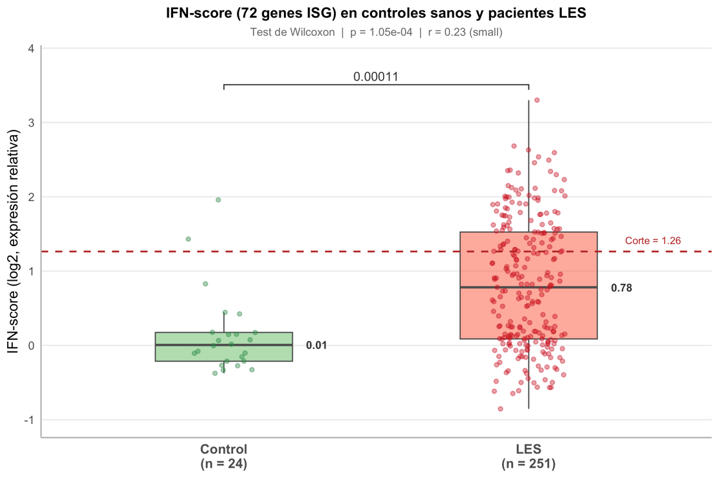
RESULTADOS · IFN-SCORE
06 / 20
El IFN-score está aumentado en LES
Diferencia significativa frente a controles sanos.
0,782
mediana LES (log2)
0,006
mediana controles
1,05 × 10⁻⁴
p (test de Wilcoxon)
Medianas en escala log2 (expresión relativa).
Fuensanta Bernal Gómez · TFM Bioinformática y Bioestadística
Integración multi-ómica · IFN-I · LES

Slide 7
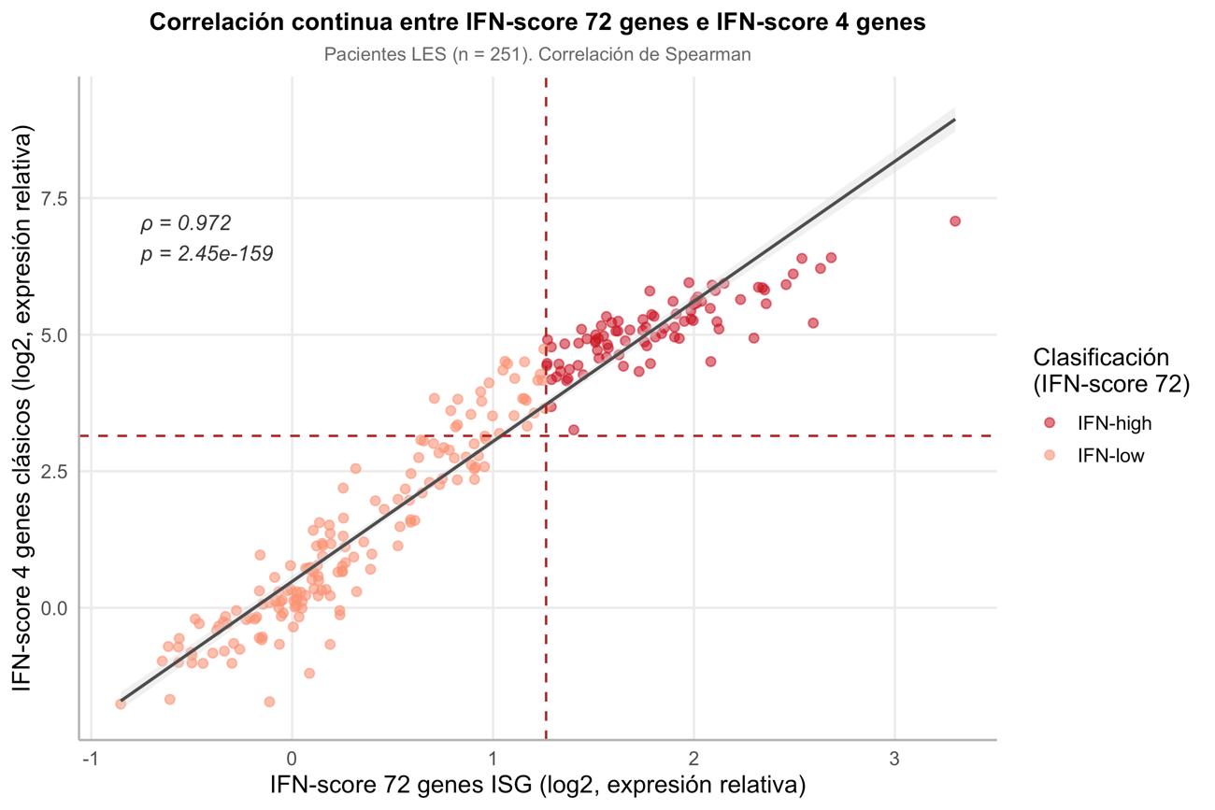
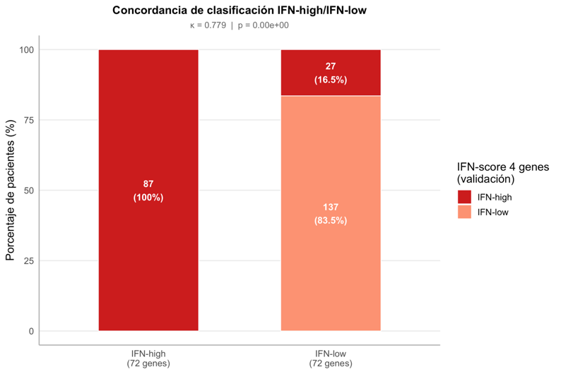
RESULTADOS · VALIDACIÓN
07 / 20
Validación del score de 72 ISGs
Concordancia con el score clásico de 4 genes.
ρ = 0,972
correlación de Spearman
κ = 0,779
kappa de Cohen
sustancial
nivel de concordancia
Fuensanta Gómez Bernal · TFM Bioinformática y Bioestadística
Integración multi-ómica · IFN-I · LES

Slide 8
RESULTADOS · ENDOTIPO
08 / 20
Un tercio de los pacientes presenta endotipo IFN-high
Punto de corte definido por el percentil 97,5 de controles sanos.
Estratificación binaria
34,7 %
87
IFN-score por paciente clasificado respecto al punto de corte derivado de controles sanos.
IFN-high 34,7%
IFN-low 65,3%
pacientes IFN-high
pacientes IFN-high
164
1,264
87 IFN-high · 164 IFN-low · n = 251 LES
pacientes IFN-low
punto de corte (IFN-score)
Fuensanta Gómez Bernal · TFM Bioinformática y Bioestadística
Integración multi-ómica · IFN-I · LES

Slide 9
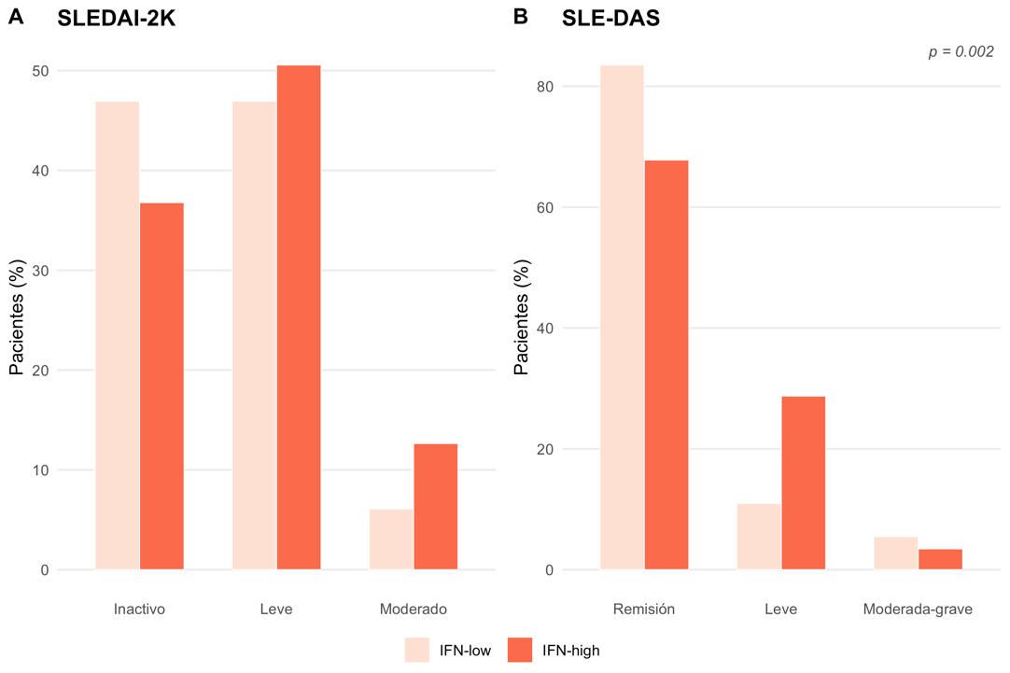
RESULTADOS · CLÍNICA
09 / 20
IFN-high se asocia con mayor actividad y daño
Mayor proporción de actividad moderada y daño acumulado en pacientes IFN-high.
↑
SLEDAI-2K en IFN-high
↑
SLE-DAS en IFN-high
↑
SLICC-DI (daño acumulado)
↓
DORIS (tendencia menor remisión)
p-adj: SLEDAI-2K = 3,42·10⁻² · SLE-DAS = 3,42·10⁻² · SLICC-DI = 6,58·10⁻³
Fuensanta Gómez Bernal · TFM Bioinformática y Bioestadística
Integración multi-ómica · IFN-I · LES

Slide 10
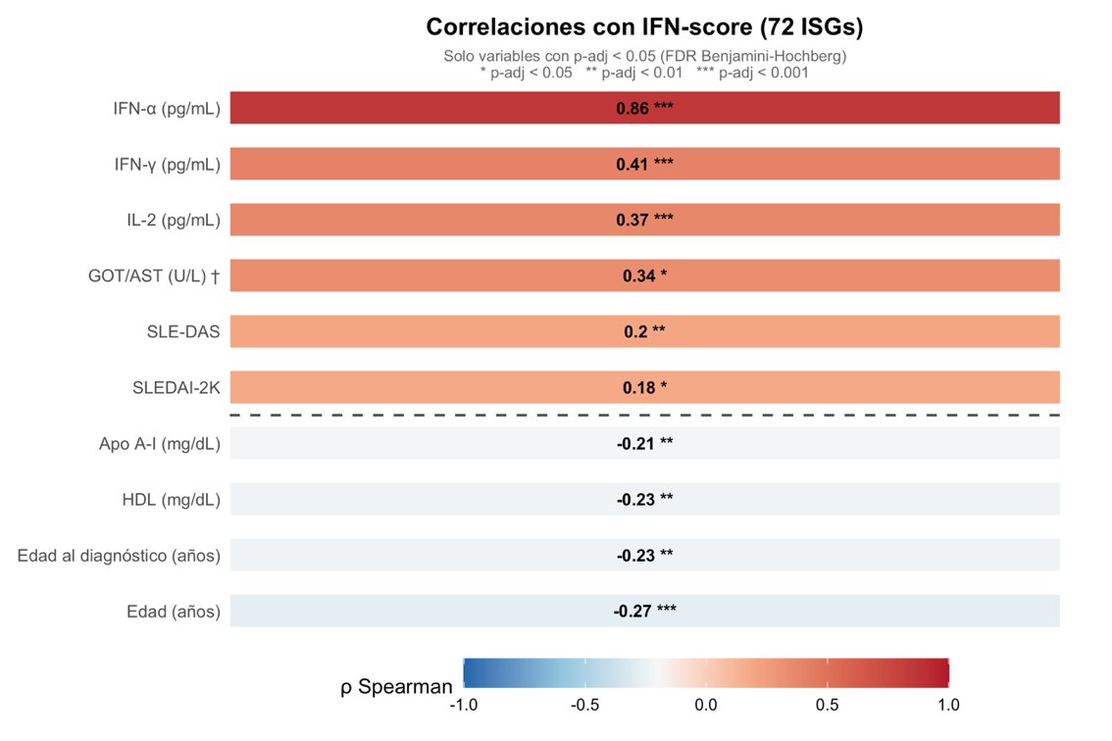
RESULTADOS · CORRELACIONES
10 / 20
Coherencia entre transcriptoma y proteoma
El IFN-score refleja la señal proteica circulante y se desacopla del perfil lipídico.
ρ = 0,856
IFN-α sérico
ρ = 0,196
SLE-DAS
ρ = 0,182
SLEDAI-2K
ρ < 0
HDL · Apo A-I (negativa)
Fuensanta Gómez Bernal · TFM Bioinformática y Bioestadística
Integración multi-ómica · IFN-I · LES

Slide 11
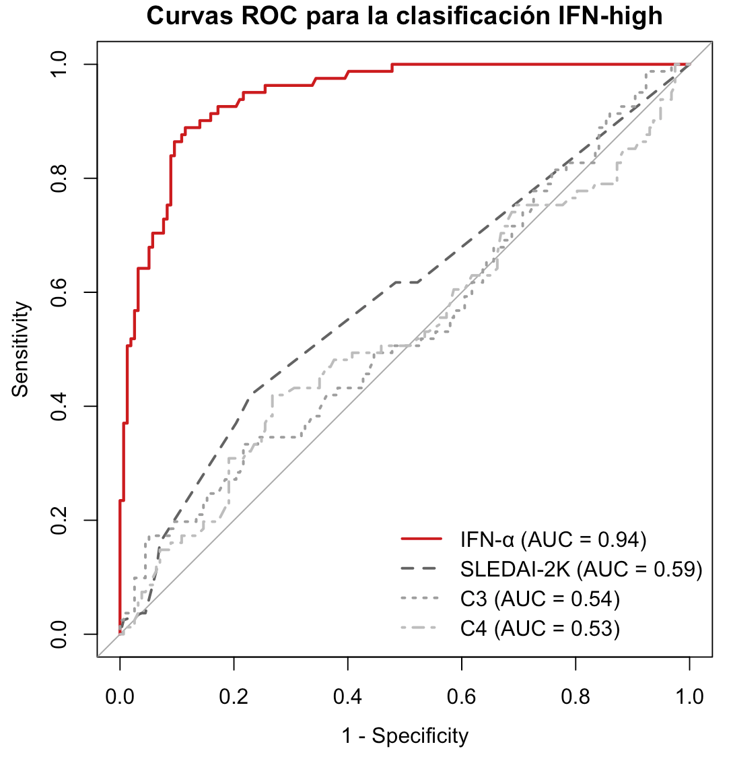
RESULTADOS · ROC
11 / 20
IFN-α sérico discrimina IFN-high mejor que los marcadores clásicos
AUC para clasificación IFN-high frente a IFN-low.
AUC frente a IFN-high
IFN-α
0,944
SLEDAI-2K
0,591
C3
0,538
C4
0,529
IFN-α es el biomarcador puente entre el eje transcriptómico y la actividad clínica.
Fuensanta Gómez Bernal · TFM Bioinformática y Bioestadística
Integración multi-ómica · IFN-I · LES

Slide 12
RESULTADOS · MOFA2
12 / 20
MOFA2 confirma un eje IFN-I dominante
El Factor 1 captura la mayor parte de la varianza compartida entre ómicas.
Factor 1 latente
Pesos en el Factor 1
85,06 %
Peso positivo ↑
Peso negativo ↓
ISGs canónicos
HDL
IFI27 · IFI44 · IFI44L · IFIT1 · RSAD2
colesterol HDL
varianza explicada en transcriptoma
IFN-α
Apo A-I
citoquina IFN-I
apolipoproteína A-I
7,71 %
IFN-γ
C3
IFN tipo II
complemento C3
varianza explicada en proteoma
BAFF
C4
supervivencia de células B
complemento C4
Mismo factor, dos ómicas: un eje IFN-I integrado.
Fuensanta Gómez Bernal · TFM Bioinformática y Bioestadística
Integración multi-ómica · IFN-I · LES

Slide 13
DIABLO · ARQUITECTURA
13 / 20
DIABLO: integración supervisada para 5 desenlaces
Dos bloques ómicos, cinco modelos paralelos, cinco lecturas clínicas.
SLEDAI-2K
Transcriptoma
SLE-DAS
72 ISGs
DIABLO
SLICC-SDI
5 modelos
Proteoma sérico
DORIS
18 variables
Remisión estricta
5 desenlaces clínicos · misma arquitectura, distinta interpretación.
Fuensanta Gómez Bernal · TFM Bioinformática y Bioestadística
Integración multi-ómica · IFN-I · LES

Slide 14
DIABLO · ACTIVIDAD
14 / 20
DIABLO en actividad clínica
Mismo eje IFN transcriptómico, distinta especificidad sérica entre índices.
SLEDAI-2K
SLE-DAS
TRANSCRIPTOMA
TRANSCRIPTOMA
ISGs (eje IFN)
ISGs (eje IFN)
PROTEOMA
PROTEOMA
C3 · C4 (complemento)
Apo A-I · HDL (perfil lipídico)
Actividad clínica clásica asociada al consumo de complemento.
Actividad clínica más sensible captura la huella metabólica.
Fuensanta Gómez Bernal · TFM Bioinformática y Bioestadística
Integración multi-ómica · IFN-I · LES

Slide 15
DIABLO · DAÑO
15 / 20
DIABLO en daño acumulado: SLICC-SDI
El proteoma desplaza la lectura hacia daño renal y acumulado.
SLICC-SDI
Interpretación
TRANSCRIPTOMA
Eje IFN transcriptómico se mantiene constante entre desenlaces.
El proteoma diferencia daño respecto a actividad pura.
La creatinina añade dimensión renal al modelo de daño.
ISGs — eje IFN estable
PROTEOMA
IFN-α + creatinina
Lectura compatible con daño renal y daño acumulado
La firma transcriptómica permanece anclada en el eje IFN; el proteoma aporta especificidad orgánica al desenlace.
Fuensanta Gómez Bernal · TFM Bioinformática y Bioestadística
Integración multi-ómica · IFN-I · LES

Slide 16
DIABLO · REMISIÓN
16 / 20
DIABLO en remisión: DORIS y remisión estricta
En remisión, el peso transcriptómico cede protagonismo al proteoma.
DORIS
Remisión estricta
TRANSCRIPTOMA
TRANSCRIPTOMA
ISGs (firma reducida)
ISGs (firma reducida)
PROTEOMA
PROTEOMA
IFN-α + BAFF + señal inflamatoria
IFN-α + BAFF + C3
Captura la persistencia de actividad inmunológica residual.
Menor separabilidad clínica; señal multi-ómica más sutil.
Fuensanta Gómez Bernal · TFM Bioinformática y Bioestadística
Integración multi-ómica · IFN-I · LES

Slide 17
DIABLO · SÍNTESIS
17 / 20
Matriz resumen por desenlace
Transcriptoma dominado por el eje IFN; el proteoma aporta la especificidad clínica.
DESENLACE
TRANSCRIPTOMA
PROTEOMA
INTERPRETACIÓN
SLEDAI-2K
ISGs · eje IFN
C3 · C4
Actividad clásica con consumo de complemento
SLE-DAS
ISGs · eje IFN
Apo A-I · HDL
Actividad con huella metabólica
SLICC-SDI
ISGs · eje IFN
IFN-α · creatinina
Daño acumulado con señal renal
DORIS
ISGs · firma reducida
IFN-α · BAFF · inflamación
Actividad inmunológica residual
Remisión estricta
ISGs · firma reducida
IFN-α · BAFF · C3
Señal multi-ómica más sutil
Fuensanta Gómez Bernal · TFM Bioinformática y Bioestadística
Integración multi-ómica · IFN-I · LES

Slide 18
DIABLO · RENDIMIENTO
18 / 20
DIABLO interpreta mejor de lo que predice
Rendimientos discriminativos modestos; el valor está en la lectura biológica.
Rendimiento global
Valor principal de DIABLO
BER
Interpretación biológica integrada
0,398 – 0,452
Revela qué bloque ómico domina cada desenlace.
Identifica firmas multi-ómicas reproducibles entre modelos.
No sustituye un biomarcador único: contextualiza el eje IFN.
Marco interpretativo más que herramienta predictiva.
Balanced Error Rate por desenlace
AUROC
0,55 – 0,69
ningún modelo alcanza AUROC ≥ 0,70
Fuensanta Gómez Bernal · TFM Bioinformática y Bioestadística
Integración multi-ómica · IFN-I · LES

Slide 19
LASSO · LIMITACIONES
19 / 20
LASSO exploratorio y limitaciones del estudio
Selección de variables candidatas, sin validación clínica definitiva.
LASSO penalizado
Limitaciones
0,554 – 0,663
Cohorte mayoritariamente con baja actividad clínica.
Desenlaces clínicos complejos y multifactoriales.
Datos séricos faltantes en parte de las variables.
Validación externa en cohorte independiente pendiente.
AUC validación cruzada (por desenlace)
Selección de variables candidatas asociadas a actividad.
Rendimiento discriminativo limitado en todos los desenlaces.
No constituye una validación clínica definitiva.
Fuensanta Gómez Bernal · TFM Bioinformática y Bioestadística
Integración multi-ómica · IFN-I · LES

Slide 20
CONCLUSIONES
20 / 20
Conclusiones
IFN-score
Endotipo IFN-high
Eje IFN-I aumentado y validado de forma robusta en la cohorte LES.
Identifica un fenotipo más desfavorable: mayor actividad y mayor daño.
MOFA2
DIABLO
Confirma una estructura latente dominante de IFN compartida entre ómicas.
Revela especificidad por desenlace y aporta interpretación clínica integrada.
Del IFN-score al endotipo multi-ómico.
Fuensanta Gómez Bernal · TFM Bioinformática y Bioestadística
Integración multi-ómica · IFN-I · LES

